Slide 1


جامعة النيلين
كلية علوم الحاسوب وتقانة المعلومات
قسم علوم الحاسوب
مسار:الذكاء الاصطناعي
اسم المشروع: نظام التنبؤ الذكي بمرض السكري
Dr. Amin Mubarak
ALnaileen University
Prepare by:Mohammed Abulgasim
2026

Slide 2
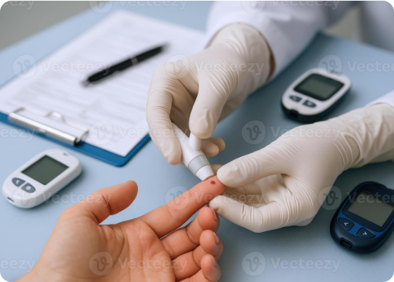
Introduction
يعد مرض السكري من أكثر الأمراض انتشاراً وتأثيراً على الصحة العامة عالمياً. يهدف هذا المشروع إلى استغلال قوة الذكاء الاصطناعي لتشخيص المرض في مراحله المبكرة.
من خلال تحليل 8 معايير طبية حيوية، يستطيع النظام التنبؤ بدقة بحالة المريض، مما يدعم الكوادر الطبية في اتخاذ قرارات دقيقة مبنية على البيانات.

Slide 3




Research Gap
تكمن مشكلة المشروع في :
الفجوة التقنية
التشخيص التقليدي
نقص الأدوات البرمجية التفاعلية التي تعمل "أوفلاين" وتدعم اللغة العربية لمساعدة الكوادر الطبية في المناطق النائية.
يعتمد التشخيص الحالي على الفحوصات المختبرية فقط، مما قد يؤدي إلى تأخر اكتشاف المرض في مراحله الأولى.

Slide 4
Research objectives
أهداف البحث
بناء نموذج تصنيف دقيق باستخدام خوارزمية Random Forest للتنبؤ بالإصابة.
تطوير واجهة برمجية تفاعلية تدعم اللغة العربية وتعمل بدون الحاجة لاتصال بالإنترنت.
توفير أداة مساعدة للكوادر الطبية لدعم اتخاذ القرار المبني على البيانات.

Slide 5








Research Methodology
منهجية البحث (Methodology)
الخوارزمية
المعالجة
البيانات
اختيار Random Forest لقوته في التعامل مع البيانات الطبية.
تنظيف البيانات وتقسيمها لتدريب النموذج بنسبة 82%.
استخدام قاعدة بيانات :
Pima Indians
المعتمدة طبياً.

Slide 6
Results and Discussion
1. Theoretical Comparison:
اختياري
المعيار | Random Forest | Logistic Regression | Gradient Boosting
دقة التنبوء | عالية جداً | متوسطة | عالية جدا
التعامل مع Overfitting | ممتاز | جيد | متوسط
التعقيد الحسابي | متوسط | منخفض | متوسط

Slide 7
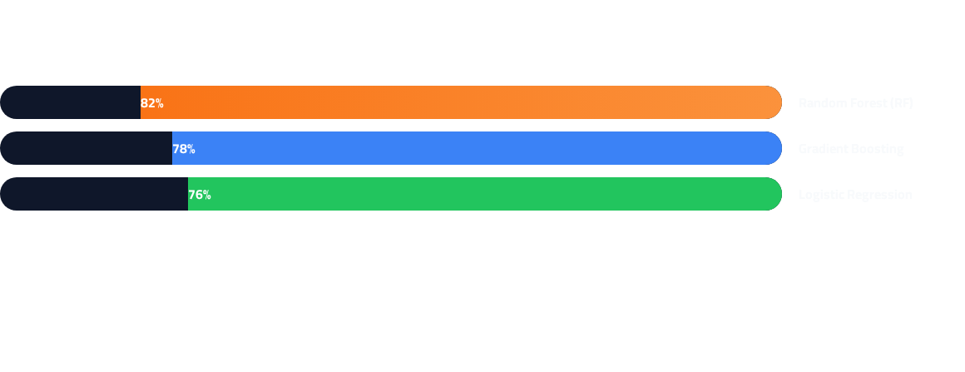
Results and Discussion
2. Statistical Findings:اجباري
تفوقت خوارزمية Random Forest بفضل قدرتها على معالجة العلاقات غير الخطية بين البيانات الطبية.

Slide 8
Results and Discussion
لماذا Random Forest؟
2. Statistical Findings:اجباري
تقنية التجميع: تجمع بين 100 شجرة قرار لتقليل نسبة الخطأ.
الاستقرار: لا تتأثر بالقيم الشاذة في البيانات الطبية.
منع التخصيص: تتجنب مشكلة الـ Overfitting مقارنة بالخوارزميات الأخرى.

Slide 9
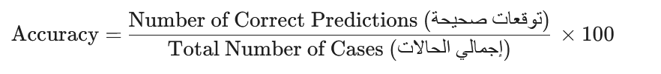
دقة النموذج
Results and Discussion
82%
2. Statistical Findings:اجباري
دقة التنبؤ الإجمالية
كيف حسبنا هذه النسبة؟
تم تقييم النموذج بناءً على بيانات لم يراها مسبقاً (Test Set) واستخدام معادلة الدقة الإحصائية:

Slide 10
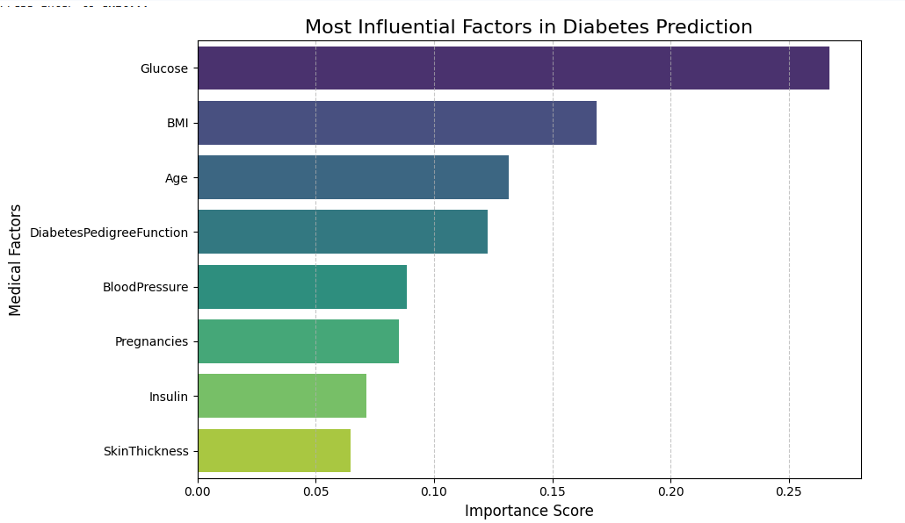
Results and Discussion
3. Visaulization :اجباري
يظهر تحليل الارتباط أن أهم الميزات المؤثرة في التنبؤ هي:
مستوى الجلوكوز في الدم (Glucose)
مؤشر كتلة الجسم (BMI)
العمر (Age)

Slide 11


Results and Discussion
واجهة النظام التفاعلية
3. Visaulization :اجباري
مميزات التطبيق
[INPUT] مستوى الجلوكوز: 120
• تعريب كامل للواجهة والمدخلات.
[INPUT] مؤشر كتلة الجسم: 28
• يعمل "أوفلاين" بدون الحاجة للإنترنت.
[RESULT] النتيجة: سليم غالباً (89%)
• توضيح المديات والقيم المثالية للمستخدم.
• سرعة استجابة فائقة (تنبؤ فوري).

Slide 12

Conclusions
"أثبت النظام قدرته على تحديد الحالات المعرضة للخطر بدقة تصل إلى 82%، مما يجعله أداة واعدة لتعزيز الرعاية الصحية الرقمية.

Slide 13
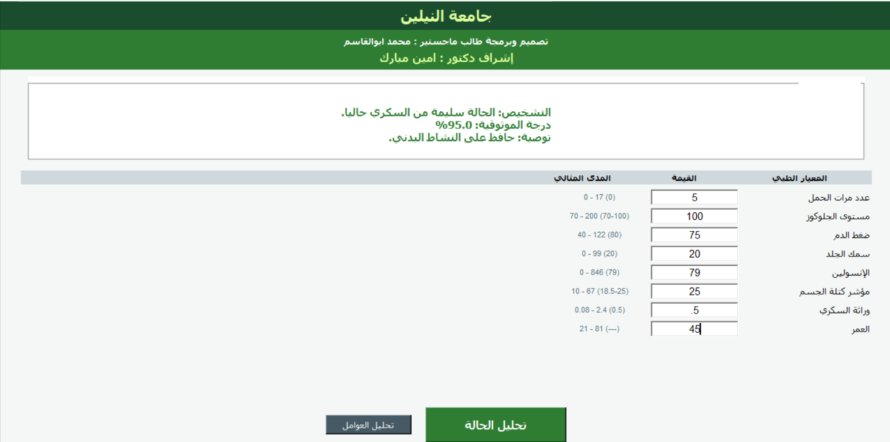
Conclusions
صور من التطبيق.

Slide 14
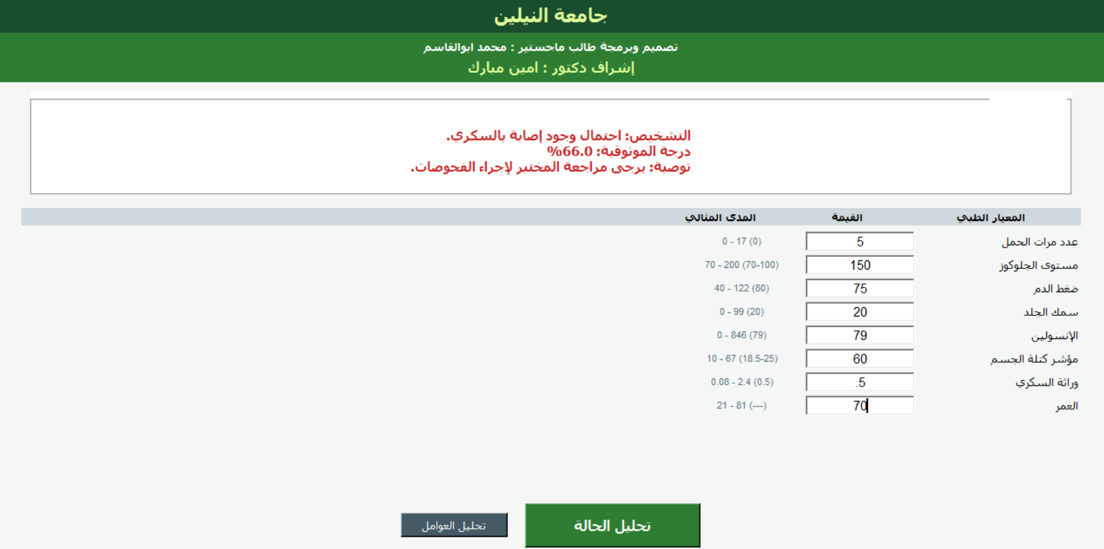
Conclusions
صور من التطبيق.

Slide 15
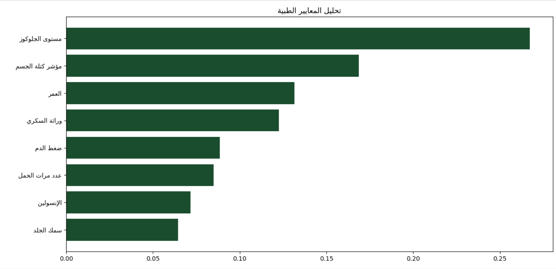
Conclusions
صور من التطبيق.

Slide 16


Recommendations
• نجح النظام في تحقيق دقة تشخيصية عالية تساهم في الرعاية الوقائية.
• نوصي بدمج النظام في المستشفيات والمراكز الصحية كأداة مساعدة.
• التطلع المستقبلي: توسيع قاعدة البيانات لتشمل الفئات العمرية الأقل من 21 عاماً.

Slide 17


Thank you for Your kind Attention
شكراً لحسن استماعكم

Slide 18
الملحقات:
1- الكود :كود النموذج كملف بايثون باسم (diabetes_predict.py) .
2- قاعدة بيانات (Pima Indians) باسم (diabetes_data.csv).
3- الملف التنفيذي للنموذج باسم (diabetes_predict.exe) داخل المجلد (dist) ومعه داخل نفس المجلد ملف النموذج الذي انشأه البرنامج بعد التدريب باسم (diabetes_model.pkl).
ملحوظة: يمكن تشغيل البرنامج مباشرة بعد فتح للمجلد (dist) ثم فتح الملف (diabetes_predict.exe) .
4- ملف pdf يشرح طريقة تشغيل البرنامج باسم (دليل تشغيل نظام التشخيص التنبئي للسكري).
5- ملف pdf يشرح اهم الدوال والاكواد في النموذج .
6- ملف عرض المشروع باسم (project presention) الملف (بوربوينت + pdf).
7- تقرير عن المشروع كملف pdf باسم (Diabetes_Project_Report.pdf).
* كل الملفات من (4 الى 7) داخل مجلد باسم (الملحقات الاضافيةpdf).
8- مجلد احتياطي باسم (Reserve) وبداخله ( مجموعة ملفات ومجلدات) يمكن تشغيل البرنامج بعد فتح المجلد Reserve)) ثم فتح المجلد (dist) الذي داخله ثم فتح الملف التنفيذي الذي داخله (diabetes_predict.exe) وذلك اذا لم يفتح النموذح بالطريقة الأولى (فقرة 3) .
9- تم وضع كل المجلدات والملفات قي مجلد واحد باسم (Projet of Mohammed Abulgasim) ثم تم ضغط هذا المجلد ليسهل نقله وارساله. .

